Slide 1
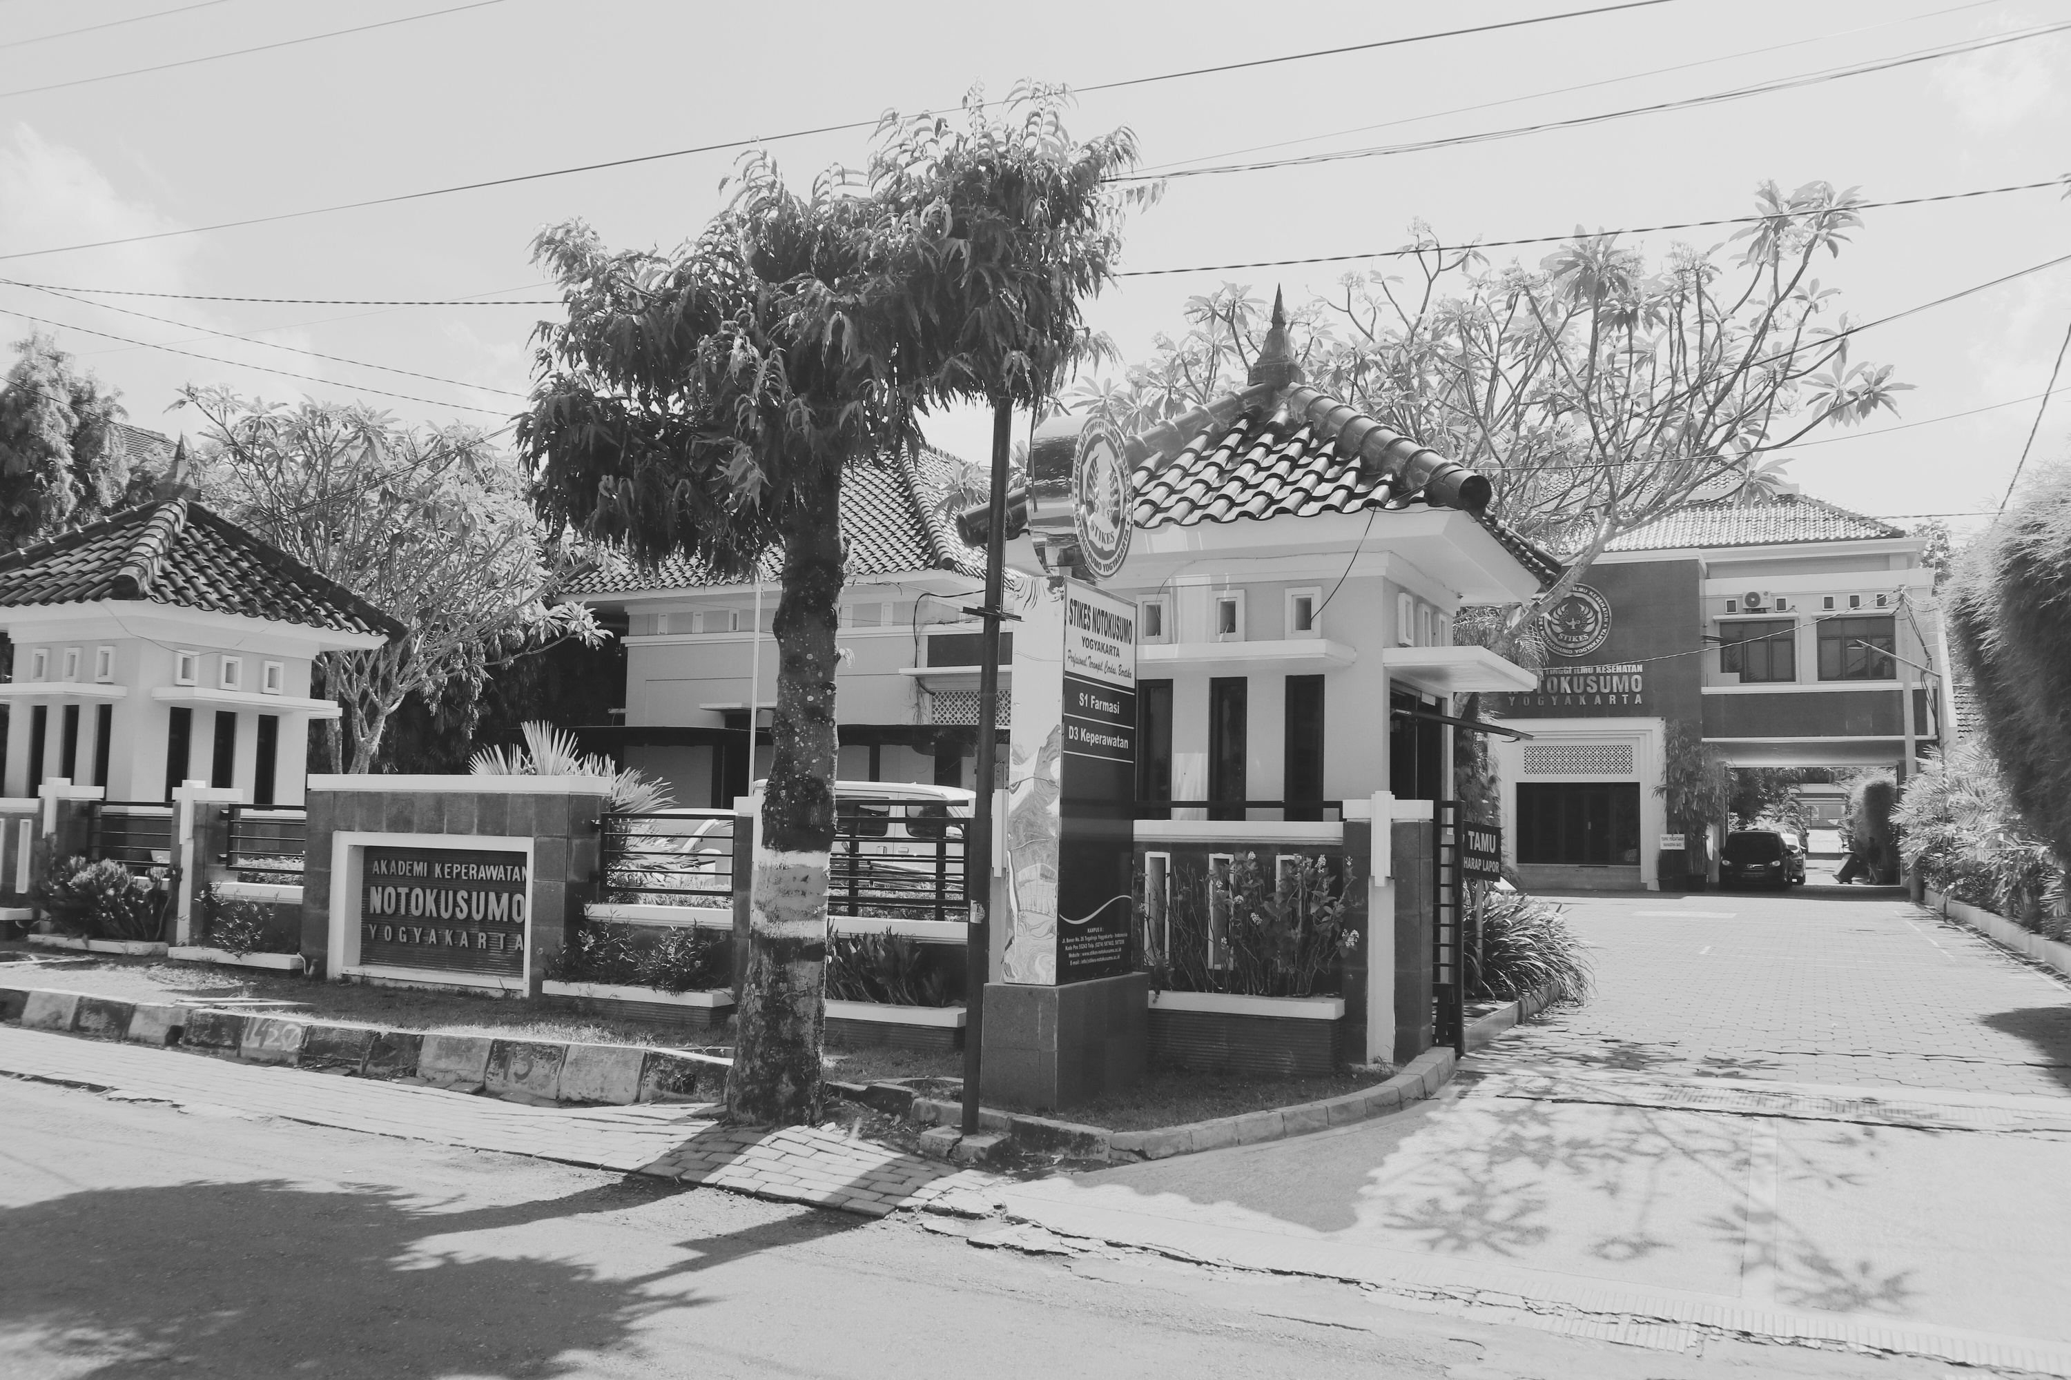











SEKOLAH TINGGI ILMU KESEHATAN
NOTOKUSUMO
YOGYAKARTA
PERAN PERAWAT
DALAM PENDIDIKAN
DAN PROMOSI KESEHATAN I
www.stikes-notokusumo.ac.id
Jl. Bener No. 26 Tegalrejo Yogyakarta

Slide 2


OUTLINE:
Pengantar Pendidikan Kesehatan bagi Klien
Sejarah Perkembangan Promosi Kesehatan

Slide 3

PENGANTAR PENDIDIKAN KESEHATAN BAGI KLIEN

Slide 4
PENGANTAR PENDIDIKAN KESEHATAN BAGI KLIEN
PENDIDIKAN KESEHATAN
Proses pembelajaran yang bertujuan meningkatkan pengetahuan, sikap, dan perilaku individu atau kelompok agar mampu menjaga dan meningkatkan kesehatannya.
KAREKTERISTIK PENDIDIKAN KESEHATAN
Proses Belajar
Bersifat Sistematis
Mengubah Perilaku Kesehatan
Melibatkan Komunikasi dua Arah

Slide 5
PENTINGNYA PENDIDIKAN KESEHATAN
Meningkatkan pengetahuan kesehatan klien
Membantu klien mengambil keputusan kesehatan
Meningkatkan kepatuhan terhadap terapi
Mencegah komplikasi penyakit
Meningkatkan kemandirian klien dalam perawatan diri

Slide 6
TUJUAN PENDIDIKAN KESEHATAN
Meningkatkan pengetahuan
Membentuk sikap positif terhadap kesehatan
Mengubah perilaku kesehatan
Meningkatkan kemampuan self-care
Mendukung kualitas hidup klien

Slide 7
SASARAN PENDIDIKAN KESEHATAN
INDIVIDU | KELOMPOK | MASYARAKAT
Pasien | Kelompok Pasien | Masyarakat
Keluarga Pasien | Kelompok Caregiver

Slide 8
PERAN PERAWAT DALAM PENDIDIKAN KESEHATAN
EDUKATOR | KONSELOR | MOTIVATOR | FASILITATOR
memberikan informasi kesehatan | membantu klien memahami masalah kesehatan | mendorong perubahan perilaku sehat | membantu klien mendapatkan sumber informasi kesehatan

Slide 9

PRINSIP PENDIDIKAN KESEHATAN
Sesuai kebutuhan klien
Menggunakan bahasa yang mudah dipahami
Memperhatikan budaya dan latar belakang klien
Melibatkan partisipasi aktif klien
Dilakukan secara berkelanjutan

Slide 10

METODE PENDIDIKAN KESEHATAN
Ceramah / penyuluhan
Diskusi
Demonstrasi
Leaflet / media cetak
Video edukasi
Simulasi atau praktik langsung

Slide 11

Pengkajian
Perencanaan
Pelaksanaan
Evaluasi
TAHAPAN PENDIDIKAN KESEHATAN

Slide 12

SEJARAH PERKEMBANGAN PROMOSI KESEHATAN

Slide 13
SEJARAH PERKEMBANGAN PROMOSI KESEHATAN
Perkembangan promosi kesehatan dimulai dari pendekatan pendidikan kesehatan (health education).
Pada awalnya fokus pada :
Penyuluhan
Penyampaian informasi kesehatan
Pencegahan penyakit
TETAPI PENGETAHUAN SAJA TIDAK CUKUP MENGUBAH PERILAKU KESEHATAN MASYARAKAT

Slide 14
KONSEP LALONDE (1974)
Perkembangan penting terjadi melalui Lalonde Report di Kanada (1974).
4 Faktor Utama :
Perilaku/ gaya hidup
Lingkungan
Pelayanan Kesehatan
Faktor Biologis/ keturunan
HAL PENTING: Perilaku dan lingkungan memiliki pengaruh besar terhadap kesehatan.

Slide 15
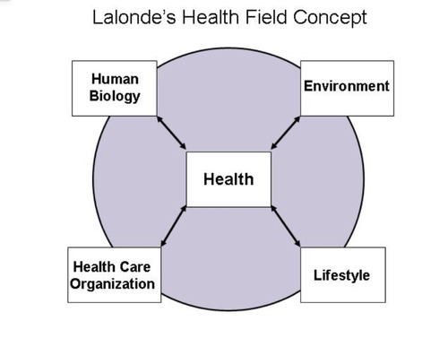

Slide 16
DEKLARASI ALMA-ATA (1978)
Konferensi Internasional di Alma-Ata menghasilkan konsep Primary Health Care (PHC).
Prinsip Utama :
Kesehatan adalah hak dasar manusia
Pelayanan kesehatan harus merata dan terjangkau
Partisipasi masyarakat sangat penting
HAL PENTING: Deklarasi ini menjadi dasar pengembangan promosi kesehatan di dunia.

Slide 17


Slide 18

OTTAWA CHARTER (1986)
Konferensi internasional promosi kesehatan pertama menghasilkan Ottawa Charter.
Ottawa Charter menekankan 5 strategi promosi kesehatan:
Kebijakan publik yang berwawasan kesehatan
Menciptakan lingkungan yang mendukung kesehatan
Memperkuat aksi masyarakat
Mengembangkan keterampilan individu
Reorientasi pelayanan kesehatan
HAL PENTING: Ottawa Charter menjadi landasan utama promosi kesehatan modern.

Slide 19
PERKEMBANGAN PROMOSI KESEHATAN SELANJUTNYA
Setelah Ottawa Charter, beberapa konferensi internasional terus mengembangkan promosi kesehatan, antara lain:
Adelaide Conference (1988) – Healthy Public Policy
Sundsvall Conference (1991) – Supportive Environment
Jakarta Declaration (1997) – Promosi kesehatan di abad 21
HAL PENTING: Semua konferensi ini menekankan pentingnya kolaborasi berbagai sektor dalam meningkatkan kesehatan masyarakat.

Slide 20
SEJARAH PROMOSI KESEHATAN DI INDONESIA
Perkembangan promosi kesehatan di Indonesia dimulai dari pendidikan kesehatan masyarakat.
Tahapan perkembangan:
1960-an
Pendidikan kesehatan mulai diterapkan dalam program kesehatan masyarakat.
1970–1980-an
Penyuluhan kesehatan dilakukan secara luas melalui program pemerintah.
1990-an
Konsep promosi kesehatan mulai diperkenalkan.

Slide 21

PERKEMBANGAN PROMOSI KESEHATAN MODERN DI INDONESIA
Perkembangan promosi kesehatan di Indonesia ditandai dengan beberapa program:
PHBS (Perilaku Hidup Bersih dan Sehat)
UKS (Usaha Kesehatan Sekolah)
Posyandu
Gerakan Masyarakat Hidup Sehat (GERMAS)
Program ini bertujuan untuk:
meningkatkan kesadaran masyarakat
mendorong perilaku hidup sehat
mencegah penyakit

Slide 22
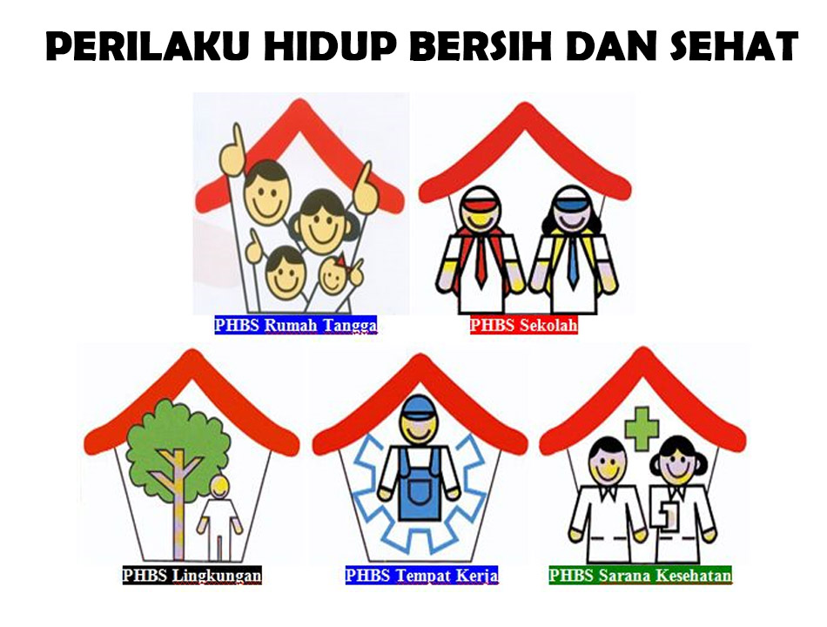
PHBS

Slide 23

UNIT KESEHATAN SEKOLAH (UKS)

Slide 24

POSYANDU

Slide 25

GERAKAN MASYARAKAT HIDUP SEHAT (GERMAS)

Slide 26







MATUR NUWUN

